Slide 1
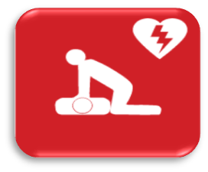
توقف القلب والتنفس
جامعة البصرة
كلية التمريض
Cardio Pulmonary Resuscitation
C.P.R
الإنعاش القلبي الرئوي

Slide 2
الإنعاش القلبي الرئوي
Cardio Pulmonary Resuscitation
تعريف : وهي إجراء إسعافي أولي يستعمل لدعم التنفس و الدوران الدموي عند شخص حدث لديه توقف قلب وتنفس مفاجئ أو توقف واحد أو أكثر من الوظائف الحيوية

Slide 3
)معدل التنفس الطبيعي ) 12-20نفس / دقيقة ( معدل نبض القلب الطبيعي( من 60-100 نبضة في الدقيقة

Slide 4
أسباب توقف القلب المفاجئ:
توقف القلب والجهاز التنفسي عن العمل بشكل مفاجئ
الأزمات القلبية
الصدمة الكهربائية
الجرعات الزائدة من الأدوية
الحوادث الخطيرة
الحساسية الشديدة
الاختناق
الغرق

Slide 5
أعراض توقف القلب المفاجئ
فقدان الوعي
غياب الاستجابة
توقف التنفس
توقف النبض

Slide 6
استجابة المريض
التأكد من البيئة المحيطة
اعدل وضع المصاب
تأكد من وعي المصاب+ الاتصال
هز الاكتاف (هل انته بخير)
اذا لم يستجيب نبدأ بالخطوات التالية:
فحص النبض
تقييم النفس

Slide 7
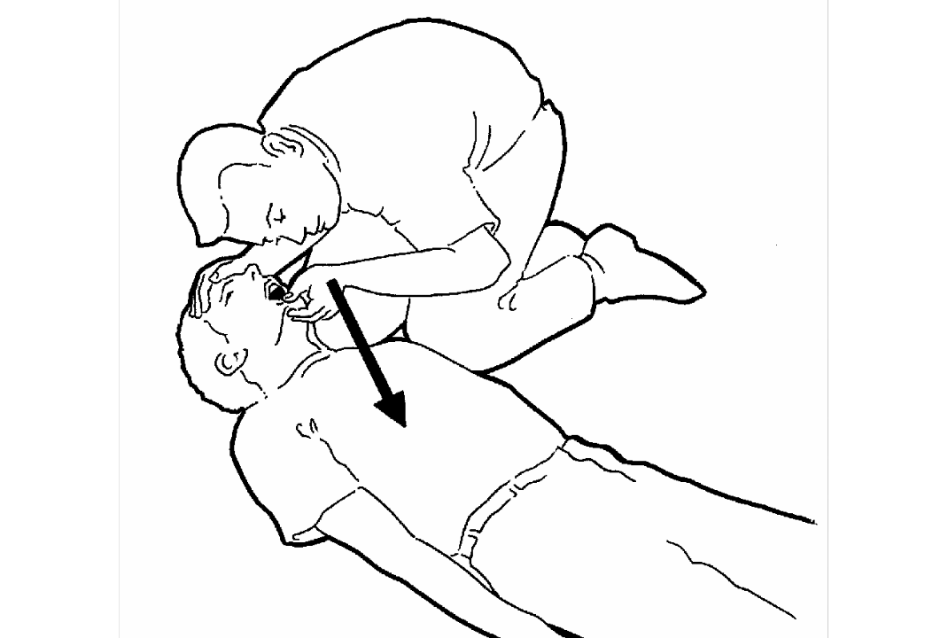
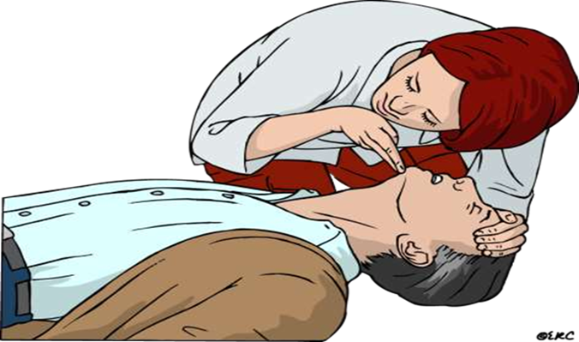
تقييم التنفس

Slide 8
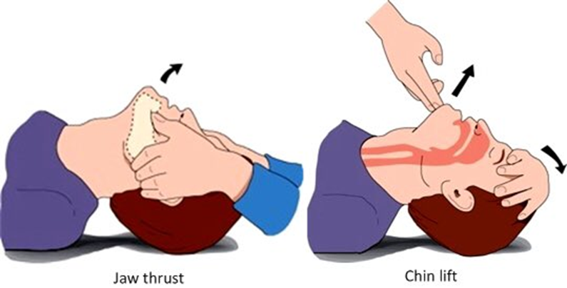
فتح مجرى التنفسي
امالة الراس للخلف ورفع الذقن
Head tilt chin lift
في حالة كسر في الرقبة نعمل طريقة فحوى الفك
Jaw thrust

Slide 9
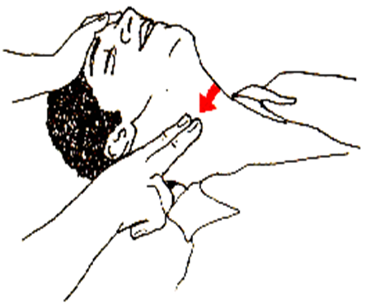
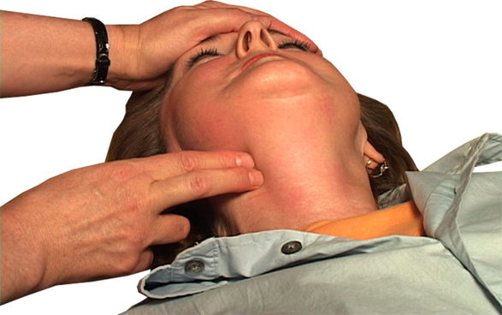
فحص النبض

Slide 10
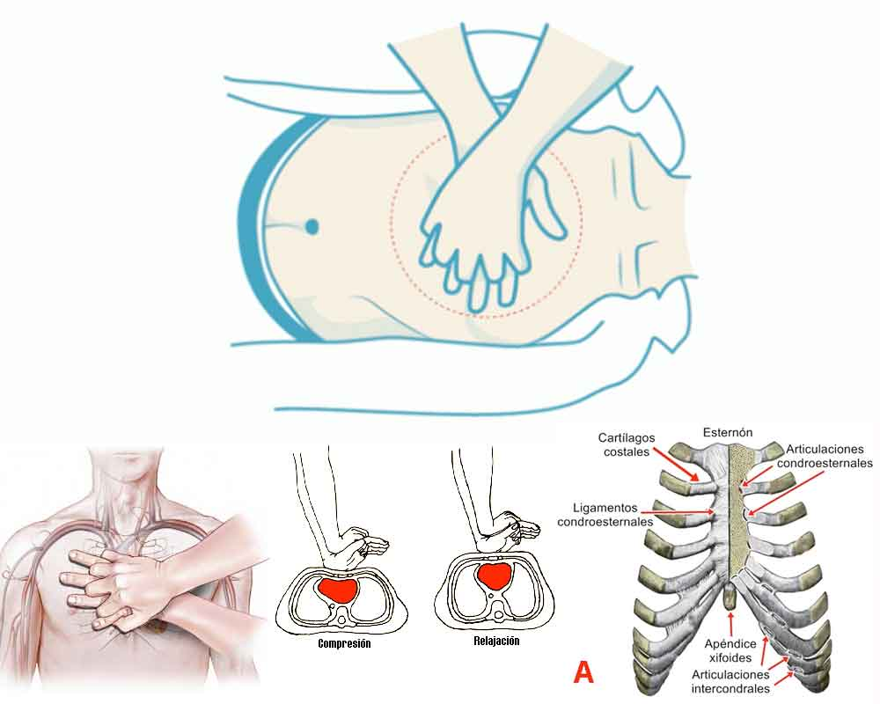
ضغط على الصدر

Slide 11
اضغط على عظم الصدر إلى أسفل بواقع 4 إلى 5 سم وبمعدل 80 إلى 100 مرة في الدقيقة.

Slide 13
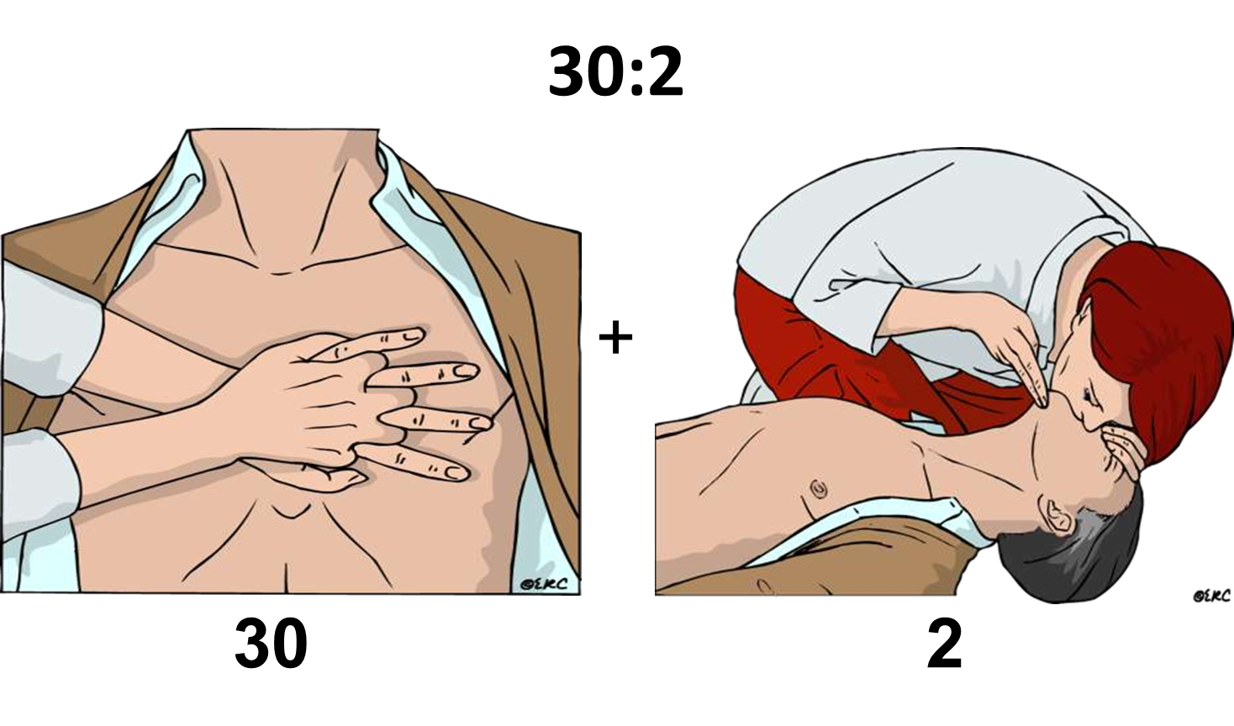
CPR

Slide 14
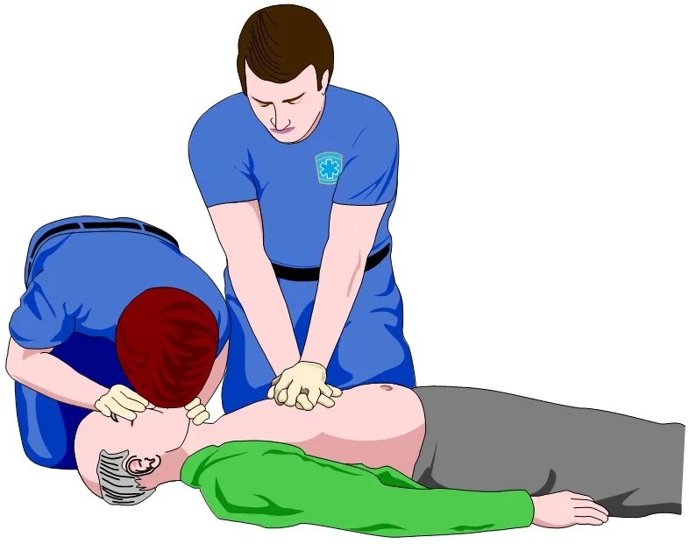

Slide 15
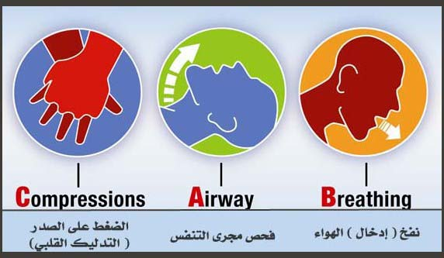
خطوات الانعاش القلبي الرئوي

Slide 16
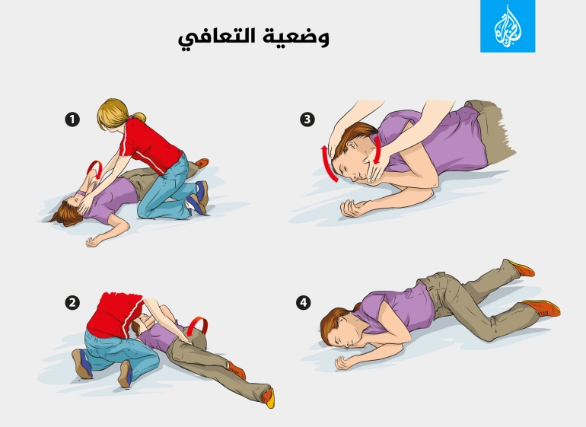
m[]

Slide 17
مراجعة الخطوات
الانعاش القلبي الرئوي

Slide 19
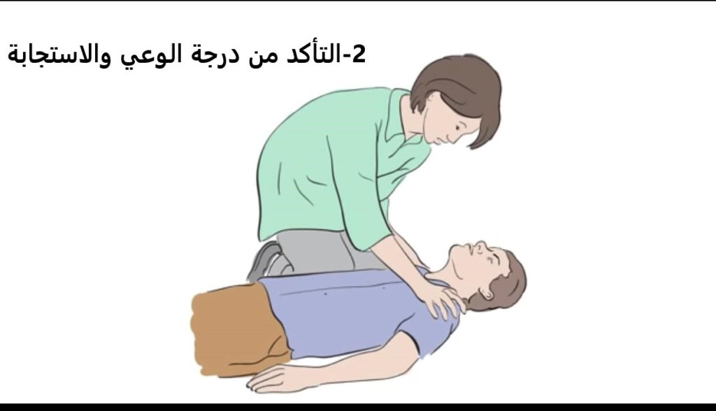

Slide 20
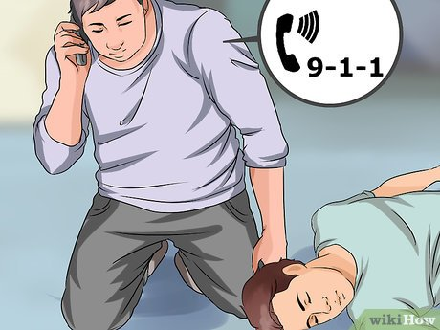

Slide 21
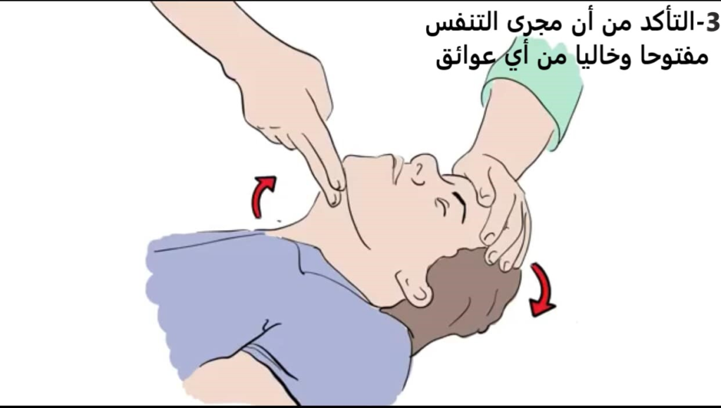

Slide 22
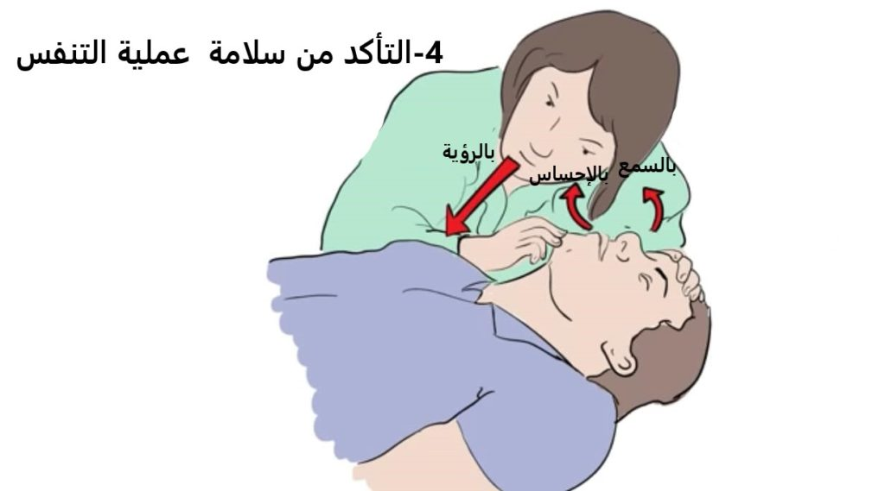

Slide 23
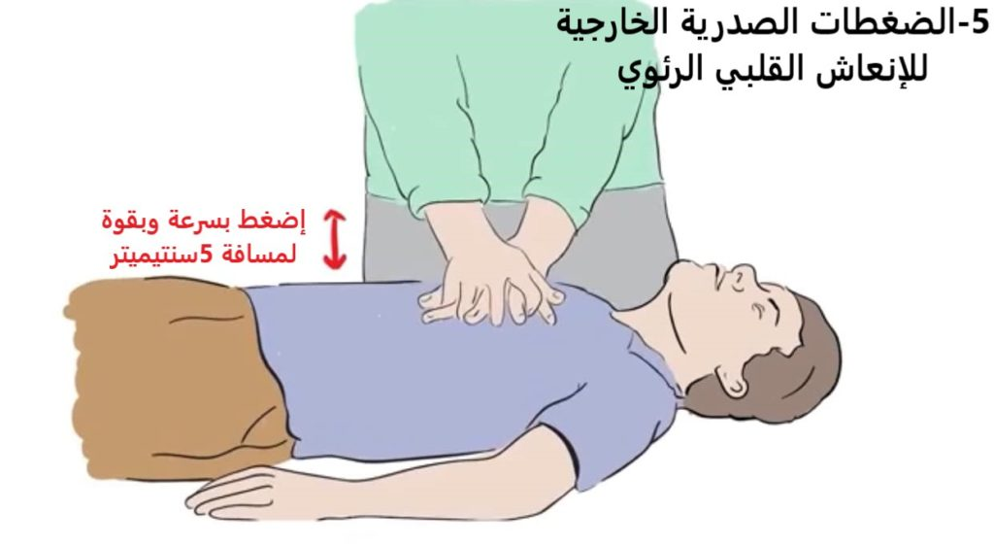

Slide 24
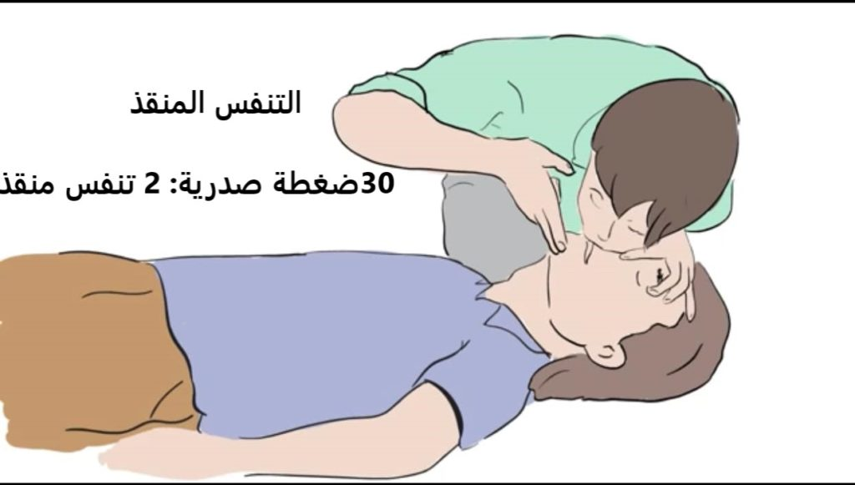

Slide 26
Defibrillatorمزيل الرجفان
Automated External Defibrillator
AED

Slide 27
Switch on AED
AEDs will automatically switch themselves on when the lid is opened

Slide 28
Attach pads to casualty’s bare chest

Slide 29
Analyse rhythm – do not touch victim

Slide 30
Shock indicated – stand clear

Slide 31
Need new
picture
30 : 2

Slide 32
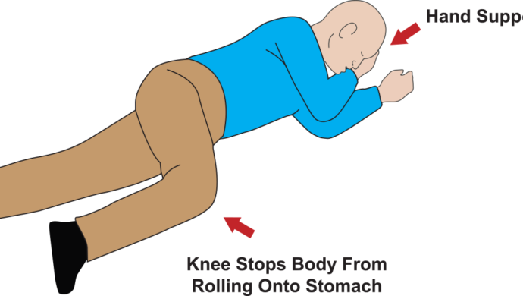
Recovery position

Slide 33
Thanks for listening

Slide 34
